Slide 1
Socialna polarizacija
Polarizacija se kaže v popolni odklonitvi od predlagane nove norme in vodi k dodatni okrepitvi že obstoječih stališč, mnenj, norm, standardov. V skupinskem kontekstu se stališča približajo skrajnim polom oz. se (še bolj) polarizirajo.

Slide 2
Socialno polarizacijo
Socialni pritisk h konformiranju
se prepozna
Z vidika posameznika Z vidika skupine
Navzven in navznoter: še utrdi začetno stališče, ki se ‘pomakne k skrajnim polom’ na kontinuumu odgovorov pod vplivom skupinskega konteksta.)
Skupina (lahko ob srečanju z manjšinskim pogledom znotraj ali zunaj skupine): še utrdi svoja prvotna stališča, ki se ‘pomaknejo’ (nekoliko) bližje k skrajnim polom na kontinuumu odgovorov oz. stališč.
Navzven se lahko strinja s skupino,
navznoter pa ne samo ohrani, temveč celo
utrdi svoja ‘prvotna’ stališča.
Vsako zaznano razlikovanje v stališčih
lahko vodi do skup. polarizacije.

Slide 3
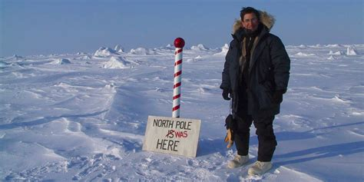
Socialna polarizacija
Skupina
2 pogoja, da pride do pojava:
1.
Obstaja začetna usmerjenost skupine glede skupinskih stališč (npr. skupina je bolj ali manj liberalna).
2. Steče diskusija.
Le kompleksne socialne sodbe sprožajo polarizacijo.
Povezanost s socialno identiteto:
Bolj kot se poistovetimo s pripadnostjo
neki socialni skupini, večja je verjetnost, da bo prišlo
do socialne polarizacije (znotraj skupine in medskupinsko).
Podobnost s katerimi drugimi socialnimi pojavi? (normativno vplivanje…?)

